Slide 1
Trh a tržní mechanismus
prezentace

Slide 2
Pojmy
Market ekonomy, nabídka, poptávka, domácnosti, firmy, stát, konkurence.
Přednáška

Slide 3
Kredity
Příspěvek k diskusi:
Neviditelná ruka všechno vyřeší 10 kreditů
Příspěvek k tématu:
Na praktickém příkladě vybrané národní ekonomiky vysvětli fungování tržní ekonomiky z pohledu konkurence, rozvrstvení trhu 5 kreditů
Úkol (pouze 1x)
Na webových stránkách úřadu pro ochranu hospodářské soutěže vyhledat konkrétní případ, který tento úřad řešil a zhodnotit ji. 5 kreditů

Slide 4
Trh
„Trh je oblastí ekonomiky, ve které se střetává nabídka a poptávka a kde dochází k výměně statků či výrobních faktorů mezi subjekty ekonomiky.“¹

Slide 5
Trh a tržní ekonomika
Předpoklad fungování trhu
cenový systém
soukromé vlastnictví
konkurence

Slide 6
Trh určují dva hlavní principy:
1) nabídka
2) poptávka

Slide 7
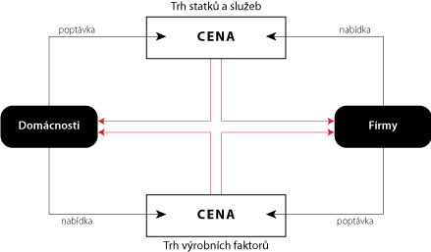
Tržní mechanismus je procesem vzájemného ovlivňování tvorby nabídky, tvorby poptávky a tvorby ceny
poptávka
nabídka
nabídka
poptávka

Slide 8
Ekonomické sektory:
Primární
Sekundární
Terciální
Kvartérní
těžba nerostných surovin, zemědělství, lesnictví, lov, ...
průmysl, výroba hmotných statků, stavebnictví
služby, poradenství, obchod, doprava, cestovní ruch, peněžnictví, zdravotnictví,
školství, věda a výzkum, přenos informací

Slide 9
Nabídka (supply)
„Je to souhrn všech zamýšlených prodejů, se kterými přicházejí na trh výrobci.“ ²

Slide 10
GRAFICKÉ ZNÁZORNĚNÍ NABÍDKY
Sestavte graf nabídky z následujících hodnot:
CENA (Kč) | MNOŽSTVÍ (kg)
2 | 5
4 | 10
6 | 15
8 | 20
10 | 25
12 | 30

Slide 11
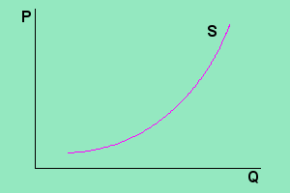
GRAFICKÉ ZNÁZORNĚNÍ NABÍDKY
Zákon stoupající nabídky: roste-li cena zboží, roste i nabídka - za vyšší cenu se vyplatí prodat více zboží.

Slide 12
Poptávka (demand)
„Poptávka je souhrn všeho zboží, které jsou zákazníci ochotni koupit za příslušnou cenu.“ ³

Slide 13
GRAFICKÉ ZNÁZORNĚNÍ POPTÁVKY
Sestavte graf poptávky z následujících hodnot:
CENA (Kč) | MNOŽSTVÍ (kg)
1 | 30
3 | 25
5 | 20
7 | 15
9 | 10
11 | 5

Slide 14
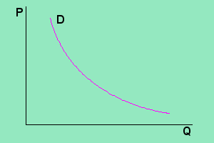
GRAFICKÉ ZNÁZORNĚNÍ POPTÁVKY
Zákon klesající poptávky: roste-li cena zboží, poptávka klesá a naopak .

Slide 15
TRŽNÍ ROVNOVÁHA
Vzniká v okamžiku, kdy se vyrovná poptávka s nabídkou.
č.1

Slide 16
GRAFICKÉ ZNÁZORNĚNÍ TRŽNÍ ROVNOVÁHY
Sestavte graf z následujících hodnot:
CENA (Kč) | Nabízení množství | Poptávané množství
5 | 2 | 12
10 | 4 | 10
15 | 6 | 8
20 | 8 | 6
25 | 10 | 4
30 | 12 | 2

Slide 17
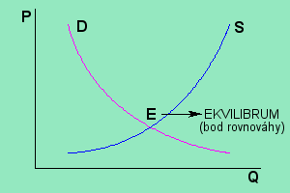
GRAFICKÉ ZNÁZORNĚNÍ TRŽNÍ ROVNOVÁHY

Slide 18
ZISK
Je to, co podnikateli zůstane po uhrazení nákladů a je to stimul, díky, kterému ekonomika funguje.
Příklad:
Spočtěte zisk:
Výnosy ………..6 000 000
Náklady ……….5 000 000
Zisk:
1 000 000
Příklad:
Spočtěte zisk:
Výnosy ………..6 000 000
Náklady ……….6 500 000
Ztráta:
500 000

Slide 19
Zdroje
Citace:
Odmaturuj ze společenských věd, Brno: Didaktis. 2003. s. 87
Tamtéž. s. 88
Tamtéž. s. 88
Obrázky:
č. 1. Váhy. 2014. Dostupné z: http://files.znameni-zverokruhu.webnode.cz/200000010-3546336402/Vahy.jpg
Použitá literatura:
Eichler, B., Ryska, R., Svoboda, V. Základy státoprávní teorie, ekonomie a ekonomiky, neformální logiky, Praha: Fortuna. 1995.
Odmaturuj ze společenských věd, Brno: Didaktis. 2003.
Sojka, M. Ekonomie pro střední školy, Praha: Fortuna. 2003.
Sojka, M., Pudlák, J. Ekonomie pro střední školy, Praha: SPN. 1992

